Slide 1
在系網虛擬目錄下 新增wordpress網站
利用 phpMyAdmin 新增資料庫、 建立資料庫與 wordpress 網站的連接 並透過虛擬目錄部署

Slide 2
大綱（步驟）說明
新增一個 wordpress 網站儲存資料所需的資料庫
新增一個 wordpress 網站
連接 wordpress 網站與資料庫
至 IIS 站台新增虛擬目錄與對應之 wordpress 網站

Slide 3
新增一個 wordpress 網站儲存資料所需的資料庫
透過 phpMyAdmin 工具

Slide 4
phpMyAdmin 簡單介紹
免費工具，透過瀏覽器操作（不須額外安裝軟體工具）
用 php 撰寫的 MySQL 資料庫管理介面
將資料庫指令（CRUD）圖像化
參考資料: https://www.phpmyadmin.net/

Slide 5
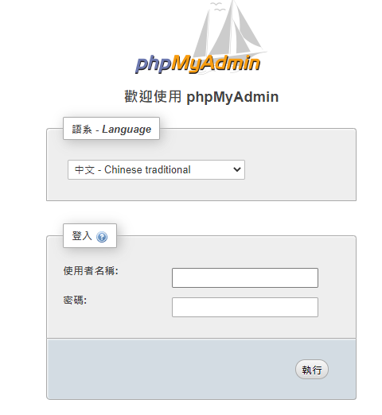
利用 phpMyAdmin 開啟一資料庫
首先登入系網的 phpMyAdmin 管理後臺
https://dtd.ntue.edu.tw/phpMyAdmin
不必連上遠端桌面

Slide 6
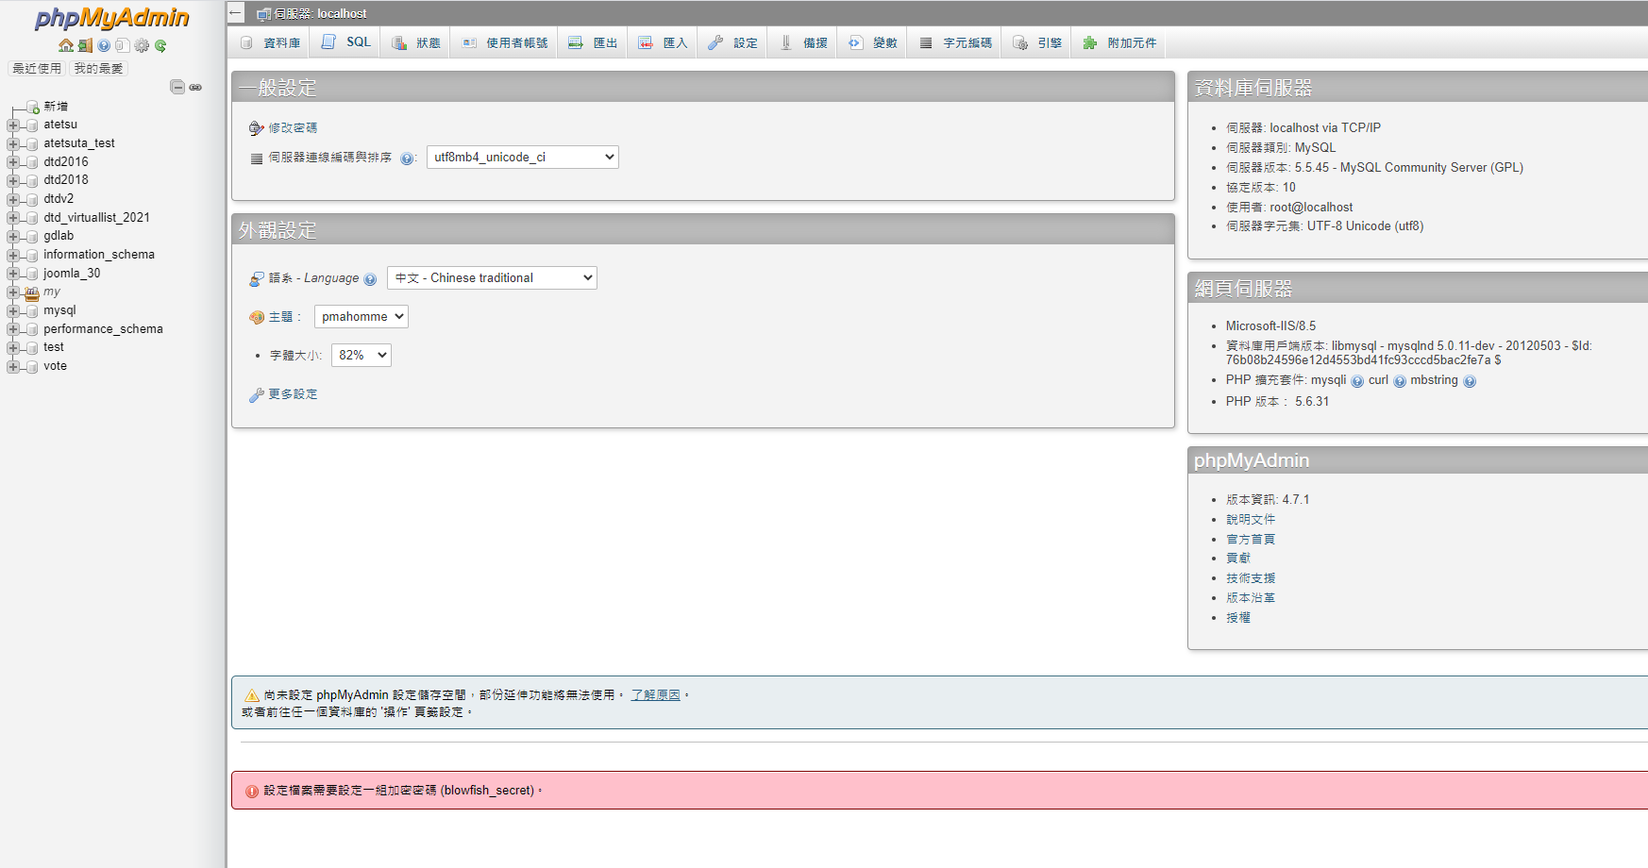
工具列
資料內容
資料庫列表

Slide 7
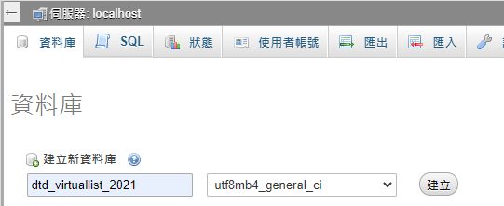
開新資料庫（參考 wordpress 官方教學）
輸入資料庫名稱
選擇 utf8mb4_general_ci

Slide 8
關於資料庫使用者…
管理誰有權限使用這個資料庫
系網有一權限最高、能操作所有資料庫 使用者：root
新資料庫建立後，root 不必額外設定即能使用
因此… 可以不必特定新增使用者
新增指定資料庫的使用者方式參考投影片 9-14

Slide 9
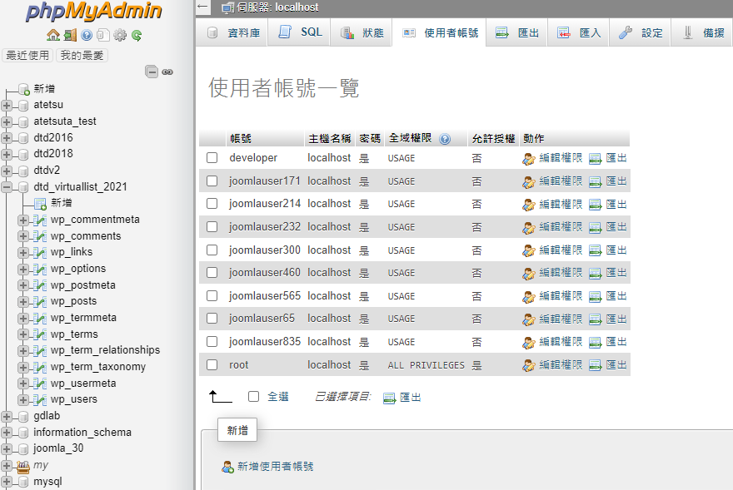
1.
2.
新增指定資料庫的使用者
參照官網的作法步驟
回到首頁
選擇「使用者帳號」
新增使用者
3.

Slide 10
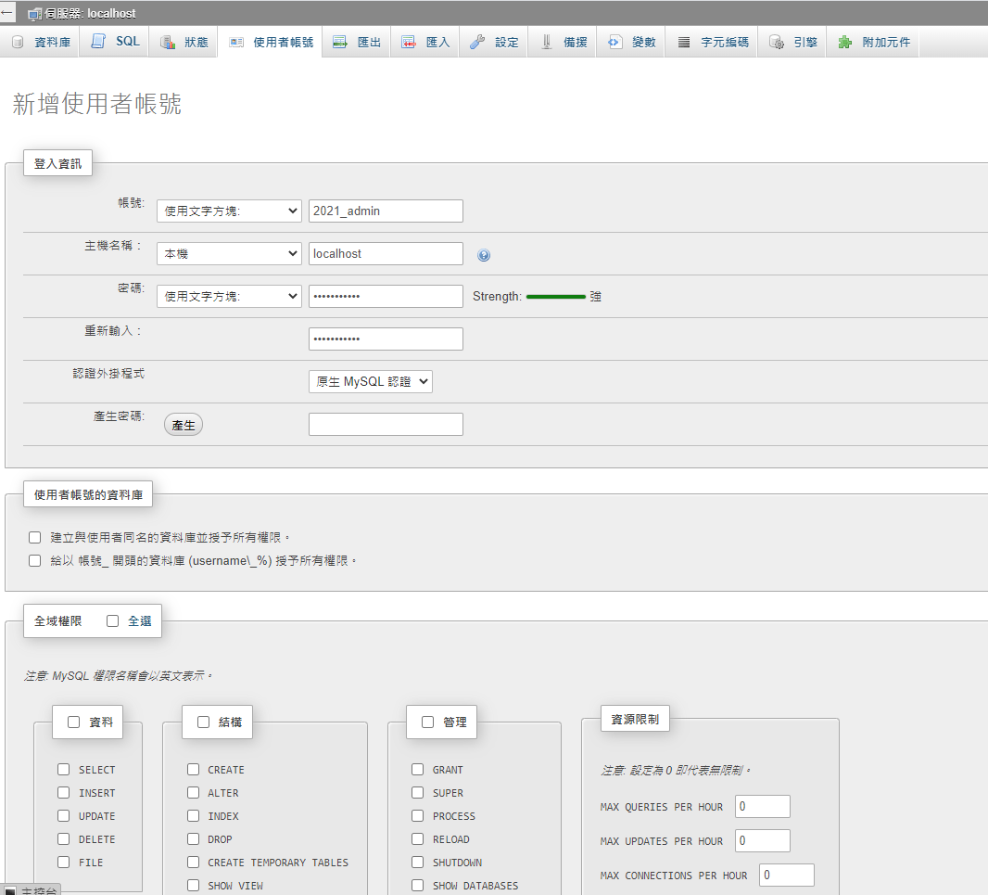
4.
5.
新增指定資料庫的使用者
4.
參照官網的作法
填上帳號、密碼
主機名稱選擇「本機」
下方全域權限不勾選
(頁面往下捲動) 執行
4.
6.
*帳號、密碼用於設定 wordpress 網站
與資料庫的連接

Slide 11
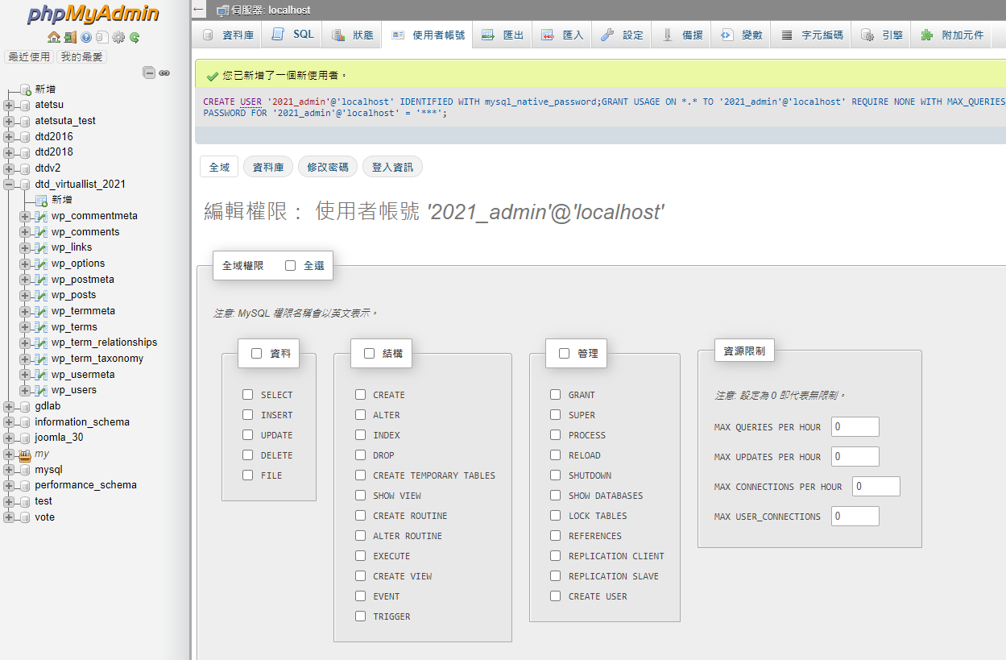
新增指定資料庫的使用者
參照官網的作法
成功新增！接著編輯權限

Slide 12
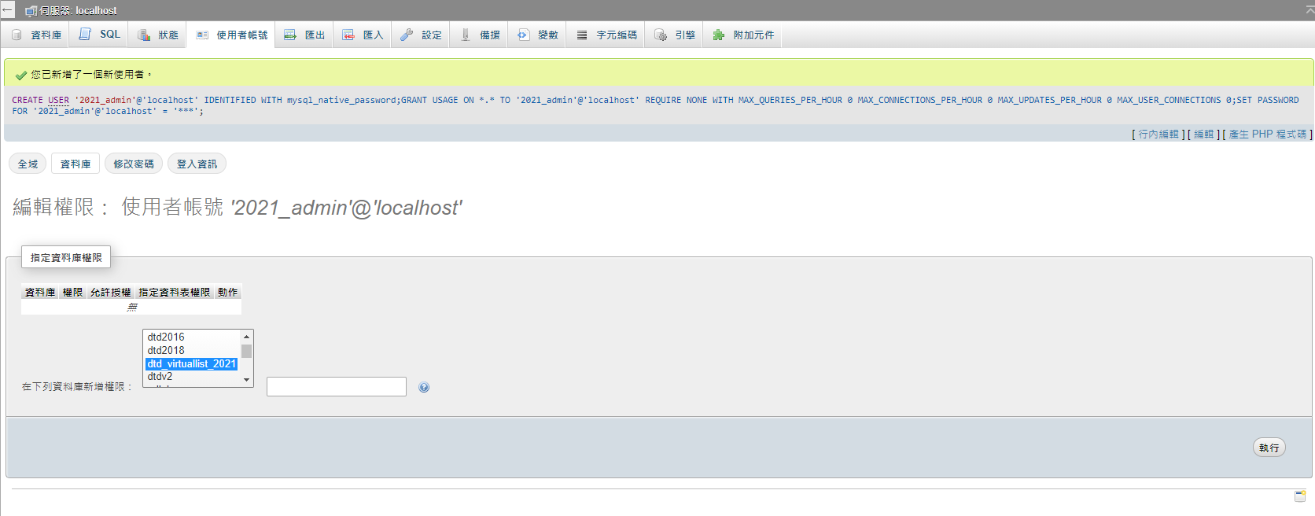
8.
新增指定資料庫的使用者
參照官網的作法
選擇「資料庫」Tab
選擇要給予權限的資料庫名稱
執行
9.
10.

Slide 13
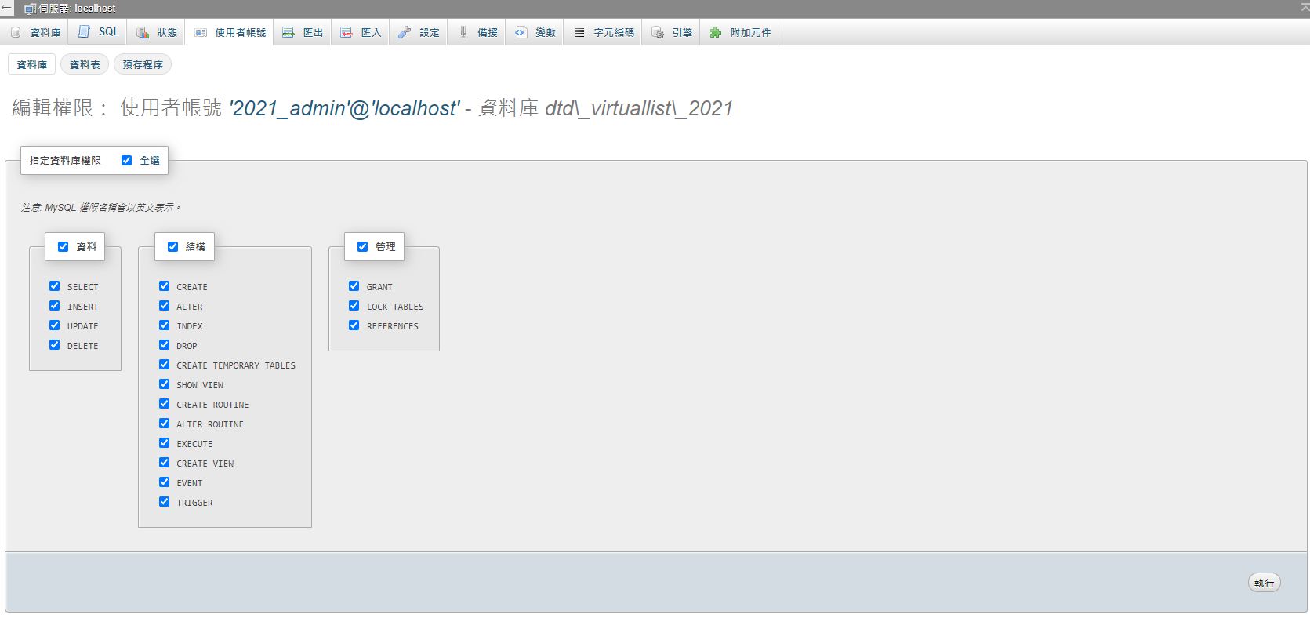
11.
新增指定資料庫的使用者
參照官網的作法
直接「全選」即可
執行
12.

Slide 14
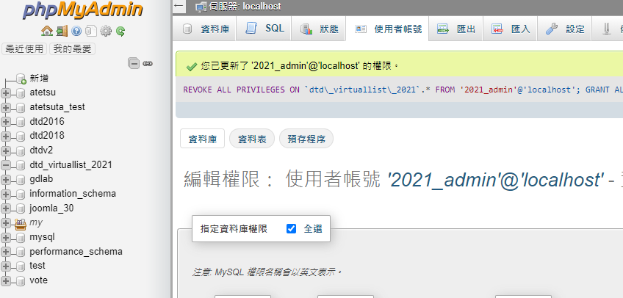
成功新增：
指定資料庫的使用者

Slide 15
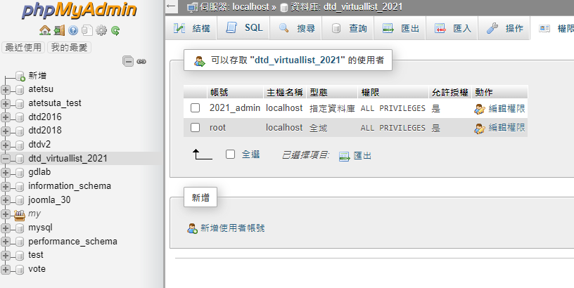
到目前為止應該要擁有：
一個資料庫
與一個以上對應資料庫的使用者
資料庫端設定完成！

Slide 16
新增一個 wordpress 網站
下載官網上的空白專案

Slide 17
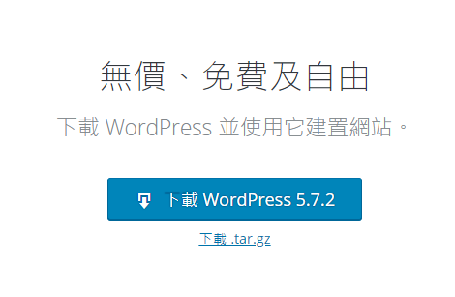
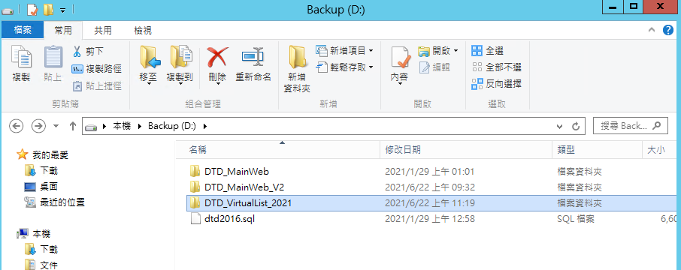
專案初始化
https://tw.wordpress.org/download/
下載後解壓縮獲得空白專案
將空白專案
改名
放到你知道位置的地方
改名為 DTD_VirtualList_2021
並置於(D)槽

Slide 18
連接 wordpress 網站與資料庫
透過 wp-config.php

Slide 19
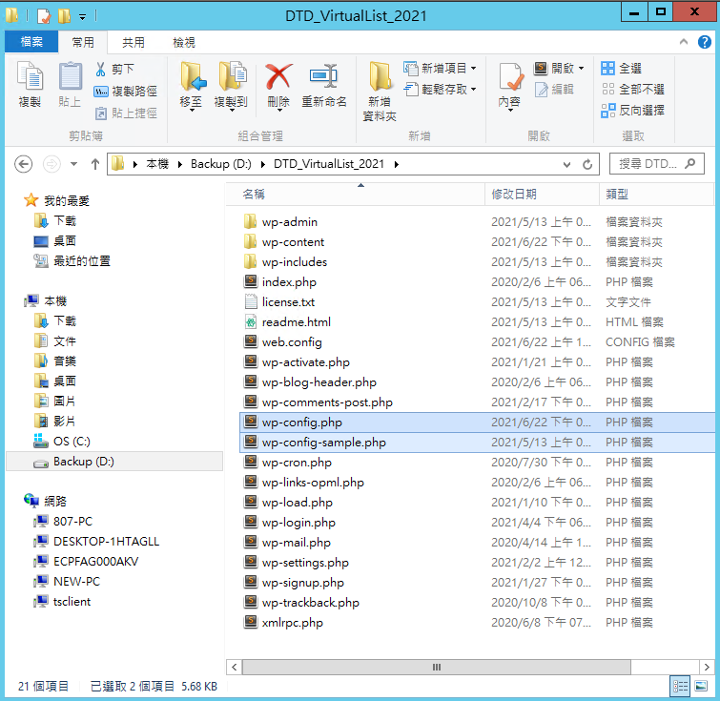
製作 wp-config.php
空白專案內提供 wp-config-sample.php
將 wp-config-sample.php 於同層資料夾（根目錄）複製一份
更名為 wp-config.php

Slide 20
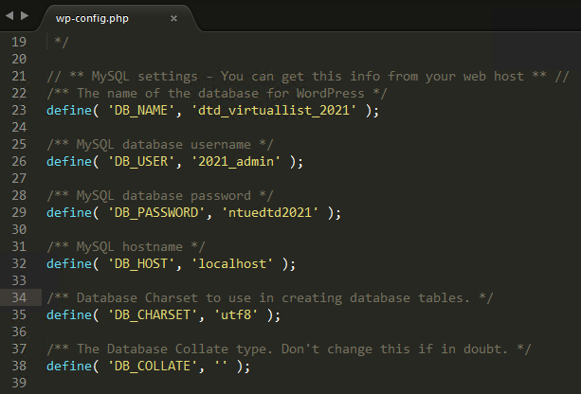
編輯 wp-config.php
將 wp-config.php 利用文字編輯打開
修改內容：
DB_NAME（資料庫名稱）
DB_USER（使用者名稱）
DB_PASSWORD （使用者密碼）
*使用者可以是 root，或指定資料庫的使用者

Slide 21
到目前為止已完成：
新增一個資料庫、一個Wordpress 網站
完成資料庫與 Wordpress 網站的連接

Slide 22
至 IIS 站台新增虛擬目錄與對應之 wordpress 網站
透過虛擬目錄區分相同 port 下不同的網站

Slide 23
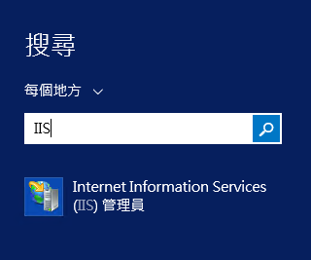
進入遠端桌面，打開 IIS
需透過遠端桌面登入系網的主機
打開 Internet Information Services (IIS)
依序點開「站台」、「DTD_MainWeb」

Slide 24
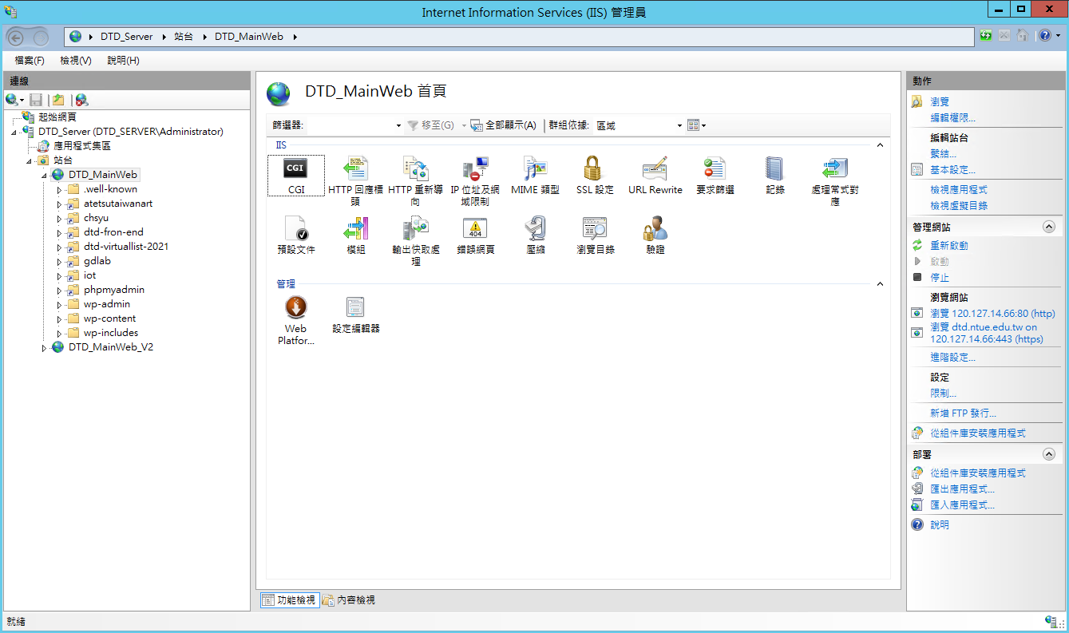
兩站台的差異
DTD_MainWeb (port 80)
DTD_MainWeb (port 8080)
皆對外開放

Slide 25
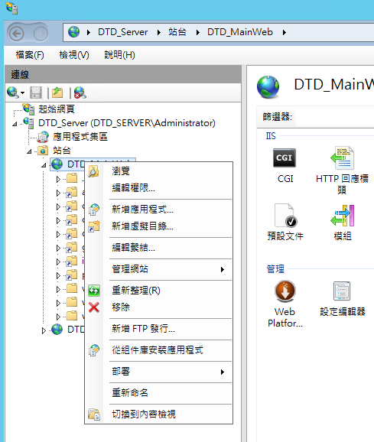
新增在 DTD_MainWeb 的虛擬目錄
右鍵點擊 DTD_MainWeb
選擇「新增虛擬目錄」

Slide 26
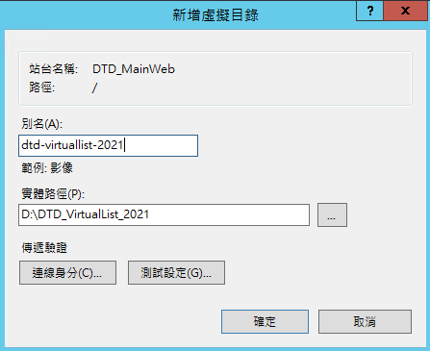
新增虛擬目錄
「別名」是網址 / 之後 用以區別各網站的名字
「實體路徑」選擇 wordpress 網站資料夾所在的位置
確定後即可新增！

Slide 27
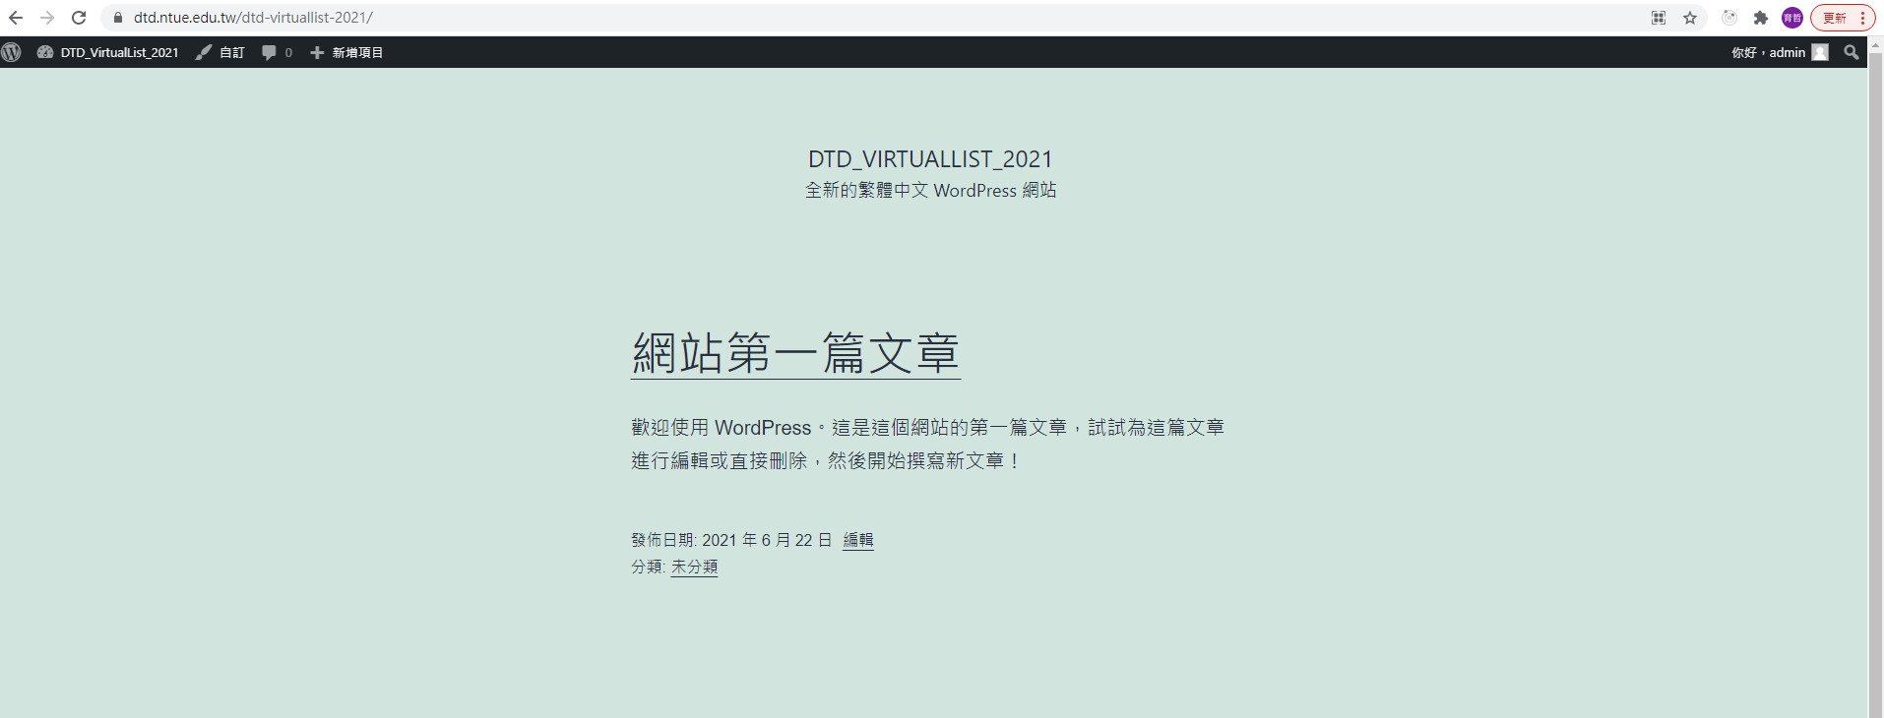
最後，大功告成！
輸入網址
完成網站設定
大功告成

